Slide 1
Способы защиты прав автора на фильм
Защита прав авторов на фильм очень важна, поскольку позволяет сохранить интеллектуальную собственность и защитить творческие усилия авторов

Slide 2

Исключительные права
Исключительные права на фильм - это права, предоставляемые законодательством авторам и правообладателям фильма, которые позволяют им контролировать использование своего произведения другими лицами. Исключительные права охватывают широкий спектр прав, таких как право на воспроизведение, распространение, публичный показ, а также право на создание производных работ.

Slide 3


Исключительные права
Например, исключительное право на воспроизведение дает авторам и правообладателям право решать, когда и как фильм может быть скопирован, например на DVD или в цифровом формате. Исключительное право на распространение позволяет авторам и правообладателям контролировать продажу копий фильма, а исключительное право на публичный показ - контролировать показ фильма в кинотеатрах, на телевидении или в других местах.
Исключительные права на фильм являются важным инструментом защиты авторских прав, поскольку они позволяют авторам и правообладателям защищать свои интересы и получать вознаграждение за использование своих произведений. Нарушение исключительных прав на фильм может привести к правовым последствиям, включая юридические действия по возмещению убытков и требованиям на прекращение нарушения прав.

Slide 4

Нарушения
Нарушения прав на фильм могут происходить путем незаконного воспроизведения, распространения или продажи фильма без согласия автора. Нарушением может также являться использование отдельных кадров из фильма или изменение фильма без разрешения автора.

Slide 5
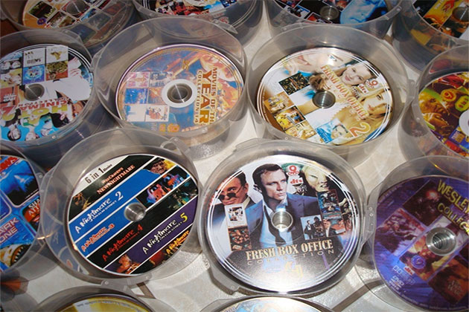

Факты нарушений авторских прав на фильм могут быть различными и включать в себя следующее:
1. Незаконное копирование и распространение фильма: это нарушение, когда кто-то копирует и распространяет фильм без разрешения автора. Это может быть сделано путем создания и распространения пиратских DVD, онлайн-пиратства или загрузки фильма на файлообменные сервисы.
2. Нарушение исключительных прав на фильм: это нарушение, когда кто-то использует фильм или его часть, не имея разрешения автора. Это может включать в себя публичный показ фильма без разрешения, а также использование кадров из фильма в других работах без разрешения автора.
3. Нарушение прав на звуковую дорожку фильма: это нарушение, когда кто-то использует звуковую дорожку фильма, например музыку, без разрешения автора. Это может включать использование музыки в другом фильме или в рекламе.

Slide 6
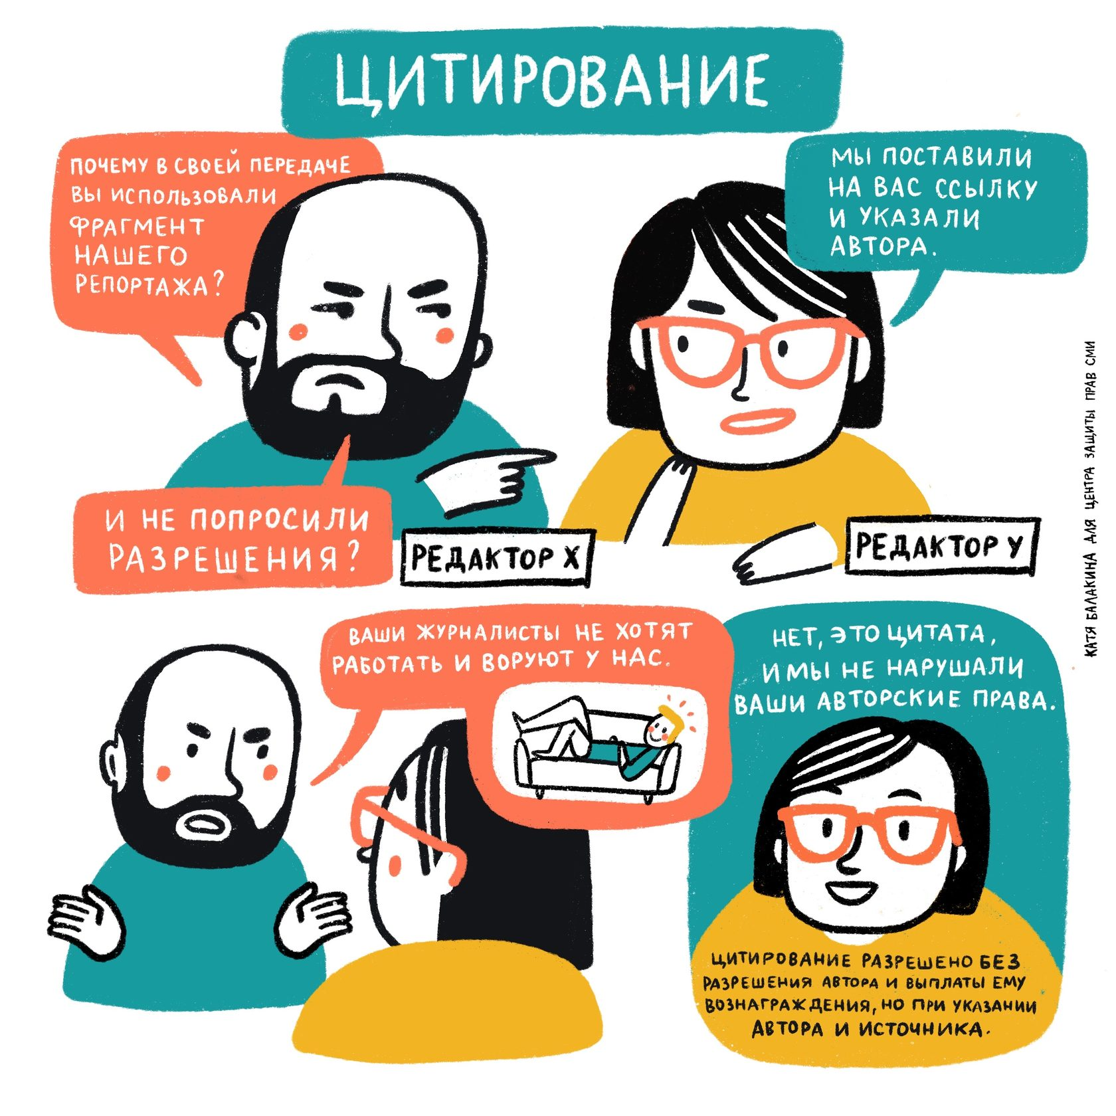
Нарушения
4. Нарушение прав на имя, изображение и голос актеров: это нарушение, когда кто-то использует имя, изображение или голос актера без его разрешения. Это может быть сделано путем использования изображения актера в рекламе или в другом контексте, где он не согласился с использованием своего имени или изображения.
5. Нарушение прав на сценарий фильма: это нарушение, когда кто-то использует сценарий фильма без разрешения автора. Это может включать в себя создание другого фильма на основе того же сценария или использование отдельных идей из сценария в другом контексте.
Все эти нарушения могут привести к убыткам для авторов и правообладателей фильма, поэтому защита авторских прав на фильм очень важна.

Slide 7
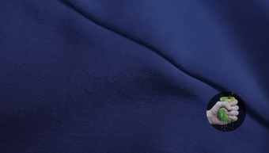
Способы защиты на кадр и на фильм
Существует несколько способов защиты авторских прав на кадр и на фильм, включая:
1. Водяные знаки: авторы и правообладатели могут добавлять водяные знаки на кадры и в целом на фильм, чтобы предотвратить копирование или несанкционированное использование материала.
2. Техническая защита: современные технологии защиты авторских прав на фильм включают в себя использование цифровых подписей, защищенных платформ для онлайн-просмотра и распространения фильмов, а также системы управления цифровыми правами (DRM), которые ограничивают возможность копирования или распространения фильма без разрешения правообладателя.

Slide 8

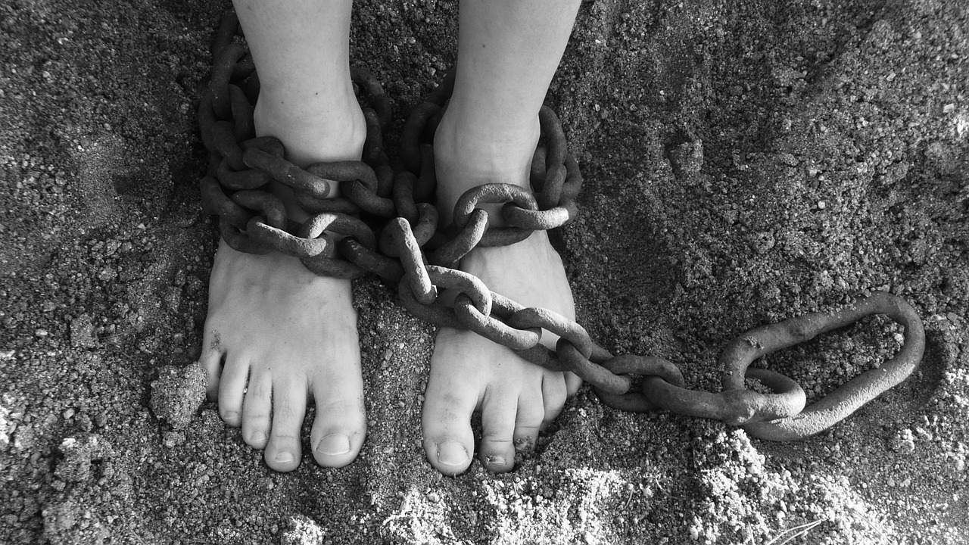
Способы защиты на кадр и на фильм
3. Юридические меры: авторы и правообладатели могут использовать правовые меры для защиты своих прав на кадры и на фильм, включая подачу исков, запрет на публичный показ или распространение фильма, а также запрос на возмещение убытков.
4. Контроль использования материала: авторы и правообладатели могут контролировать использование своего материала, например, через соглашения о лицензировании, чтобы гарантировать, что только те, кто получил разрешение, могут использовать их произведение.
В целом, эти способы защиты могут использоваться в комбинации друг с другом, чтобы обеспечить наиболее эффективную защиту авторских прав на кадр и на фильм.

Slide 9
Вывод
Защита авторских прав на фильм - это важный вопрос, который становится все более актуальным в связи с развитием цифровых технологий и доступности Интернета. Несанкционированное использование фильмов может привести к значительным убыткам для авторов и правообладателей, а также нанести ущерб культурной и интеллектуальной собственности.
Для защиты авторских прав на фильм могут использоваться различные способы, такие как водяные знаки, технические средства защиты, юридические меры, образование и информирование, а также контроль использования материала. Каждый из этих способов имеет свои преимущества и недостатки, и часто используется комбинация нескольких из них для достижения максимальной эффективности защиты.

Slide 10
